Slide 1
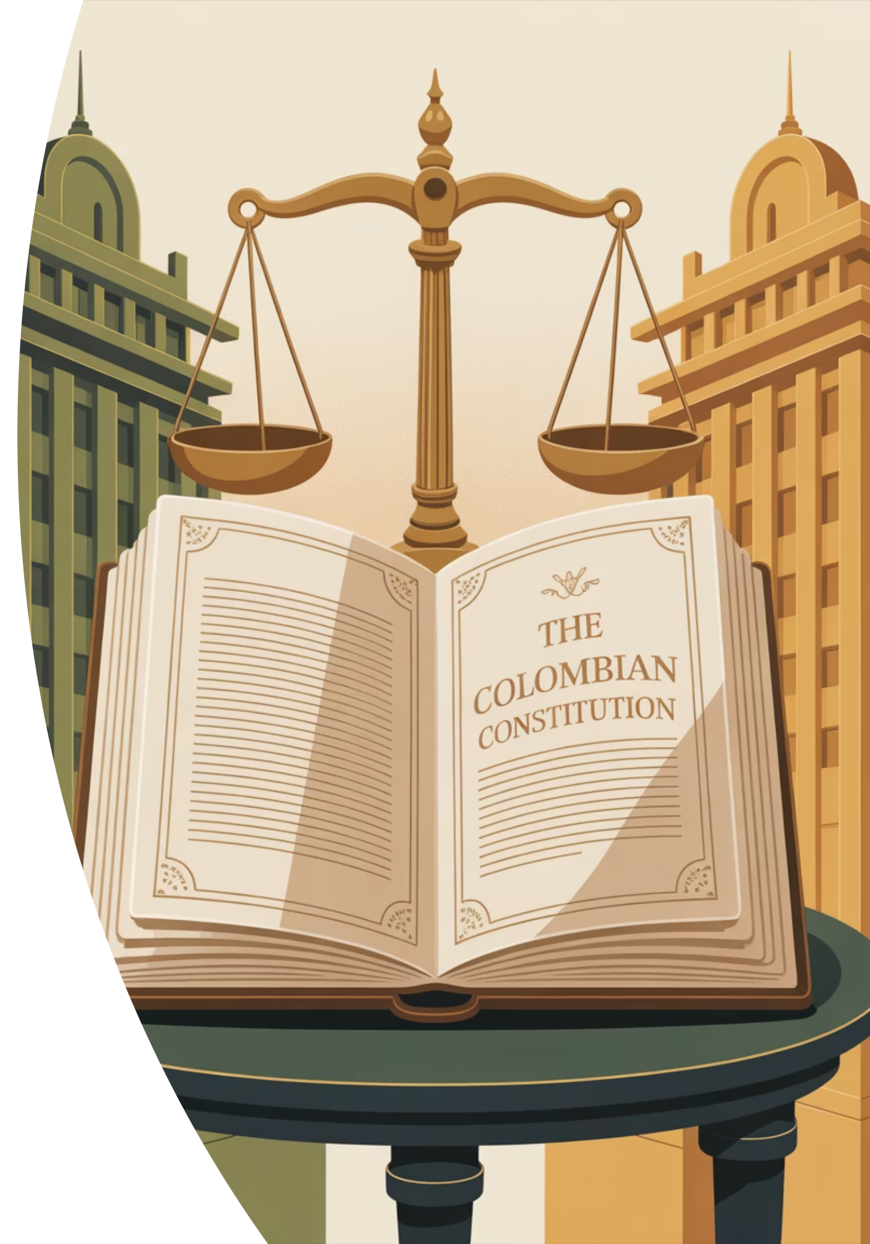
Relación entre el Estado Social de Derecho y las Políticas Públicas

Slide 2
Marco Conceptual del Estado Social de Derecho
El Estado Social de Derecho, consagrado en el artículo 1º de la Constitución Política de Colombia, constituye un modelo de organización estatal en el que no basta con garantizar la igualdad formal propia del Estado liberal clásico, sino que exige asegurar condiciones materiales de existencia digna, justicia social y protección efectiva de los derechos fundamentales. Esto implica que el Estado tiene una función activa y positiva en la sociedad, interviniendo en la economía, regulando relaciones sociales y promoviendo la equidad en beneficio del interés general (Corte Constitucional, Sentencia C-1064 de 2001).
En este marco, las políticas públicas se configuran como el instrumento operativo a través del cual el Estado cumple los fines esenciales establecidos en el artículo 2º de la Constitución: garantizar la efectividad de los derechos, promover la prosperidad general y asegurar la convivencia pacífica. Son, en consecuencia, mecanismos de intervención y gestión que permiten traducir los mandatos constitucionales en acciones concretas, programas, planes y proyectos dirigidos a satisfacer necesidades colectivas.
Jurisprudencia Constitucional
Perspectiva Doctrinaria
La jurisprudencia constitucional ha señalado que el Estado Social de Derecho se concreta en el deber de adoptar políticas públicas que garanticen los derechos sociales, económicos y culturales, bajo los principios de dignidad humana, solidaridad y prevalencia del interés general (Corte Constitucional, Sentencia T-760 de 2008, sobre el derecho a la salud).
Por su parte, la doctrina afirma que las políticas públicas no son neutrales, sino que deben estar guiadas por el marco axiológico del Estado Social de Derecho. En palabras de Roth Deubel (2002), las políticas públicas son el "proceso mediante el cual los gobiernos definen y enfrentan problemas colectivos, tomando decisiones y ejecutando acciones con fundamento en principios constitucionales y democráticos".
En síntesis, existe una relación de fundamento y medio: el Estado Social de Derecho proporciona la legitimidad, los fines y el marco normativo; mientras que las políticas públicas son los instrumentos prácticos que hacen efectivos esos mandatos, evitando que el Estado Social de Derecho se reduzca a un simple enunciado normativo sin aplicación real.

Slide 3
Esquema comparativo
Estado Social de Derecho
Políticas Públicas
Marco constitucional y axiológico (art. 1 y 2 C.P.)
Instrumentos de planeación, decisión y acción estatal
Define fines esenciales: dignidad humana, igualdad real, justicia social, solidaridad
Concreta esos fines en programas, planes, proyectos y acciones
Obliga al Estado a garantizar derechos fundamentales y sociales
Implementa mecanismos para la garantía efectiva de esos derechos
Principios rectores: interés general, participación ciudadana, equidad
Deben formularse y ejecutarse bajo esos principios
Es el "qué" (finalidad del Estado)
Es el "cómo" (mecanismo para lograrlo)

Slide 4
Conclusiones
1
El Estado Social de Derecho constituye el marco constitucional y axiológico que obliga al Estado a garantizar no solo libertades formales, sino también condiciones materiales de existencia digna.
2
Las políticas públicas son las herramientas concretas que permiten materializar esos principios constitucionales en acciones efectivas.
3
Existe una relación de fundamento y medio: el Estado Social de Derecho establece los fines esenciales, mientras que las políticas públicas los implementan en la práctica.
4
Sin políticas públicas efectivas, el Estado Social de Derecho corre el riesgo de convertirse en una declaración meramente retórica sin impacto social.

Slide 5

Referencias
Constitución Política de Colombia. (1991).
Corte Constitucional. (2001). Sentencia C-1064.
Corte Constitucional. (2008). Sentencia T-760.
Roth Deubel, A. (2002). Las políticas públicas: una mirada desde la ciencia política. Universidad Nacional de Colombia.

